Slide 1
Projekts “Kokejs”
Rihards Jēkabsons

Slide 2
Mērķis
Izveidot datubāzi, kurā ir latviešu hokejisti, lai sagatavotu mūs VISUS PČ IIHF Hoķim.

Slide 3
Tehnoloģijas
SQLite
Python
Flask
Html
CSS
CRUD

Slide 4
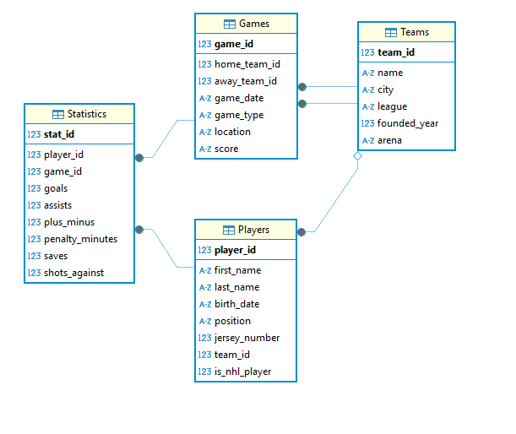
ER Diagramma
4 tabulas (Statistika, Spēles, Spēlētāji, un komandas)

